Slide 1



Plan
Comment Fonctionne le web
De quoi avez-vous besoin pour être développeur web
Quel est le rôle d’un développeur web

Slide 2
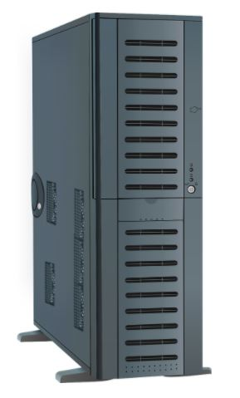

Comment fonctionne le web
Le web est un système d’échange entre client et un serveur qui stocke et héberge des sites web.
Client Navigateur web: Chrome, Firefox
Serveur Ordinateur puissant qui stocke et héberge des sites web.
Serveur
Client
Changer et traiter la requête puis renvoyer les données demandées (page web, image, vidéo…)
Envoie une requête web: Saisir l’URL d’un site dans un navigateur
✓
✓

Slide 3
Comment fonctionne le web
Le client accède à une page web en utilisant l’adresse d’un site web appelée URL
Exemple: http://monsite.com/mondossier /mapage.html
http:// Nom de protocole de communication entre le client et le serveur.
Monsite.com : Nom de domaine du site web auquel on veut accéder.
/mondossier/mapage.html : l’endroit ou se trouve la page dans le site web
✓

Slide 4
De quoi avez-vous besoin pour être développeur web
Un développeur web est un métier en pleine expansion grâce aux nouvelles technologies.
Pour devenir un « développeur web » il est important de faire la distinction entre :
Le développer front-end : il développe les éléments que les internautes voient sur leur écran
Le développeur back-end : il développe ce que les internautes ne voient pas (un serveur, une application, une base de données, le mode de paiement sur un site e-commerce )
Le développeurs full-stack : qui eux maîtrisent à la fois le front et le back-end.

Slide 5
De quoi avez-vous besoin pour être développeur web
Les compétences du développeur back-end
Les compétences du développeur front-end
Le PHP : Permet de créer des pages dynamiques, d’envoyer et de recevoir des cookies ,de gérer les accès et crypter les données.
Le Java : Utilisé pour développer des jeux en ligne et des applications.
Le Python : Utilisé pour développer des applications, des logiciels et permet de gérer un serveur et une base de données.
Le C++ : Permet de créer des jeux vidéos, des applications pour ordinateur et mobile.
Le C# : Permet de développer des applications multi-support.
Le SQL : Le langage de référence pour créer et gérer des bases de données.
Le HTML est le langage utilisé pour créer des pages web, c’est la base. De manière générale, toute ce que vous écrivez en HTML est affiché sur la page web.
Le CSS Permettre de styliser ces pages web pour les rendre plus esthétiques. Il va gérer leur apparence en agençant les éléments, en appliquant des couleurs, des tailles au textes...
Le JavaScript va permettre d’apporter du dynamisme à un site web. Avec ce langage il est possible de créer des calendriers, des messages d’alertes sous forme de pop-up…
✓
✓

Slide 6


Quel est le rôle d’un développeur web
Production de lignes de code dans le cadre de la programmation de la plate-forme web.
Gestion et adaptation des solutions techniques lors du développement des fonctionnalités du site web.
Création de documentation sur les applications pour les développements ultérieurs ainsi que sur la mise en production.
Respect des pratiques courantes pour optimiser le référencement SEO ou le design responsive…
Mise en place de tests suite à la mise en ligne et fonctionnement du site.
Participation à la conception des outils et méthodes propres à l’environnement technique Web.
Gestion de la maintenance du site web.
Correction des problèmes d’utilisation ou d’ergonomie signalés par le client.
Assurer la formation permettant l’utilisation du site et notamment la publication de nouveaux contenus (textes, médias…).

